Slide 1

«Institute of energy of Tajikistan»
Course: Relay protection systems for electrical and electrical devices.
Week 7: Current transformers
Abdulloev Bakhtiyor Tolibjonovich
Lecturer of: Relay protection systems for electrical and electrical devices

Slide 2
Донишкадаи энергетикии Тоҷикистон.
Номи фан: Ҳимояи релеӣ ва авттоматикунонии шабакаҳо ва таҷҳизоти электрикӣ
Ҳафтаи ҳафтум: Трансформаторҳои ҷараён
Абдуллоев Бахтиёр Толибҷонович
“Ҳимояи релеӣ ва авттоматикунонии шабакаҳо ва таҷҳизоти электрикӣ”

Slide 3
Нақшаи лексия
Трансформаторҳои ҷараён
Вазифаи асосии трансформатори ҷараён:
Сохтори умумии трансформатори ҷараён:
3.Пайвасти печаҳои дуюми трансформатори ҷараён бо схемаҳои гуногун.
Ҷамъбасти мавзуъ.

Slide 4
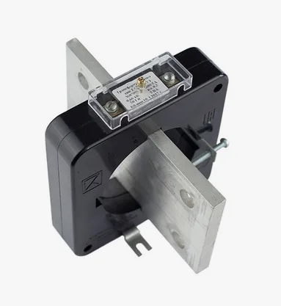
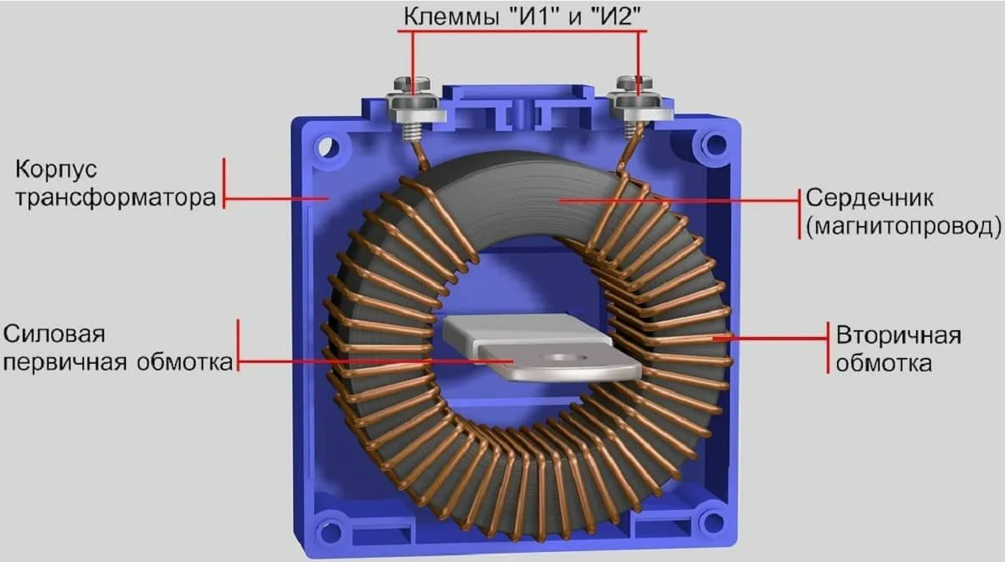
Вазифаи асосии трансформатори ҷараён:
Трансформаторҳои ҷараён — ин таҷҳизоте мебошанд, ки барои табдил додани арзиши ҷараёни барқии баланд ба арзиши пасттари мувофиқ барои асбобҳои ченкунӣ, ҳимоя ва автоматика истифода мешаванд. Онҳо қисми муҳими системаҳои баландшиддат ва пастшиддат ба шумор мераванд. Дар расми 7.1. намудҳои трансфоматорҳои ҷараён оварда шудааст.
А
Б
Расми 7.1. Намуди зоҳирии трансфоматори ҷараён. ru.pinterest.com

Slide 5
Вазифаи асосии трансформатори ҷараён:
Дар расми 7.1. а) ва б) намуди зоҳирии трансфоматори ҷараён нишон дода шудааст. Трансформаторҳои ҷараёни (ТҶ) дар расми боло омада ба синфи ТҶ-ҳои то 1 кВ шомил мебошанд.
Дар расми 7.1.б) дохили ТҶ ва таври кушода нишон дода шудааст, ки дар инҷо: Танаи ТҶ (корпус трансформатора); Ғалтаки қуввагии якум (певичная силовая обмотка); Дилаки магнитӣ (сердечник магнитопровод); Ғалтаки дуюм (вторичная обмотка); Баромадҳои И1 ва И2 (выход И1 и И2) нишон дода шудаанд.

Slide 6
Сохтори умумии трансформатори ҷараён:
Чи гунаеки дар слайди пешин нишон дода шуд ТҶ-ҳо аз қисмҳои асосии зерин иборат мебошанд:
Дилаки магнитӣ (ферромагнитӣ) — барои ба вуҷуд овардани майдони магнитии ҷамъшуда.
— барои ба вуҷуд овардани майдони магнитии ҷамъшуда истифода мешавад ва нақши асосӣ дар баланд бардоштани самаранокии муҳаррикҳо, трансформаторҳо ва дигар таҷҳизоти электромагнитиро иҷро мекунад. Он одатан аз маводи ферромагнитӣ сохта мешавад, ки қобилияти баланди магнитшавӣ ва нигоҳдории майдони магнитиро доранд.

Slide 7
Сохтори умумии трансформатори ҷараён:
Ғалтаки ибтидоӣ (ҷараёни шабака) — бо шумораи ками наворҳо ё ҳатто як гузариш (барои шиддати баланд).
— бо шумораи ками наворҳо ё ҳатто як гузариш (барои шиддати баланд) навишта мешавад ва ба манбаи барқи аввалия пайваст мешавад. Ин обмотка дар трансформатор майдони магнитиро ба вуҷуд меорад, ки он дар навбати худ дар обмоткаи дуюмия ЭҚҶ индуксия тавлид мекунад. Ҳосил шудани майдони магнитӣ ва гузариш ба шиддати дигар маҳз бо ҳисоби дақиқи ин обмотка таъмин карда мешавад.

Slide 8
Сохтори умумии трансформатори ҷараён:
Ғалтаки дуюм (ҷараёни паст) — одатан барои 5 A ё 1 A тарҳрезӣ шудааст ва он ба асбобҳои ченкунӣ, системаҳои ҳимоя ва автоматика пайваст карда мешавад. Ҳадафи асосии он таъмин намудани сигналҳои стандартӣ барои чену назорат бо нигоҳ доштани бехатарӣ ва ҷудо кардани шабакаи баландшиддат аз схемаҳои пастшиддат мебошад.

Slide 9
Сохтори умумии трансформатори ҷараён:
Изолятсия ва тана (корпус) — барои таъмини амният ва устуворӣ истифода мешаванд ва вазифаи асосии онҳо ҷудо кардани қисмҳои зери шиддат аз муҳити беруна ва аз якдигар мебошад. Изолятсия инчунин аз РК ва осебҳои барқӣ ҷилавгирӣ мекунад, дар ҳоле ки корпус муҳофизати механикӣ ва устувории сохториро таъмин менамояд.

Slide 10
Пайвасти печаҳои дуюми трансформатори ҷараён бо схемаҳои гуногун
Схемаи пайвасти ситорагии пурраи трансформаторҳои ҷараён ва печаҳои реле
Дар ин ҳолат, дар ҳама фазаҳо трансформатори ҷараён насб карда мешавад. Печаҳои дуюми трансформаторҳои ҷараён ва печаҳои реле ба намуди ситора пайваст шуда, нуқтаи сифрии онҳо ба воситаи як ноқил алоқаманд карда мешавад. Дар нуқтаи сифрӣ исканҷаҳои (зажим) ҳамноми печаҳои трансформатори ҷараён пайваст карда мешаванд. Схемаи пайваст дар рас. 7.1. оварда шудааст.

Slide 11
Пайвасти печаҳои дуюми трансформатори ҷараён бо схемаҳои гуногун
Схемаи мазкур дар ҳимояҳои гуногуни дастгоҳу таҷҳизоти электрикӣ васеъ истифода бурда мешавад. Махсусан дар Ҳимояи максималии ҷараёнӣ.
Рас. 7.1. Пайвасти ситорагии пурраи трансформаторҳои ҷараён
ва печаҳои реле Абдуллоев, Р.Т. Ҳимояи релеии таҷҳизоти электроэнергетикӣ: воситаи таълим/Душанбе: Промэкспо, 2018, саҳ.37

Slide 12
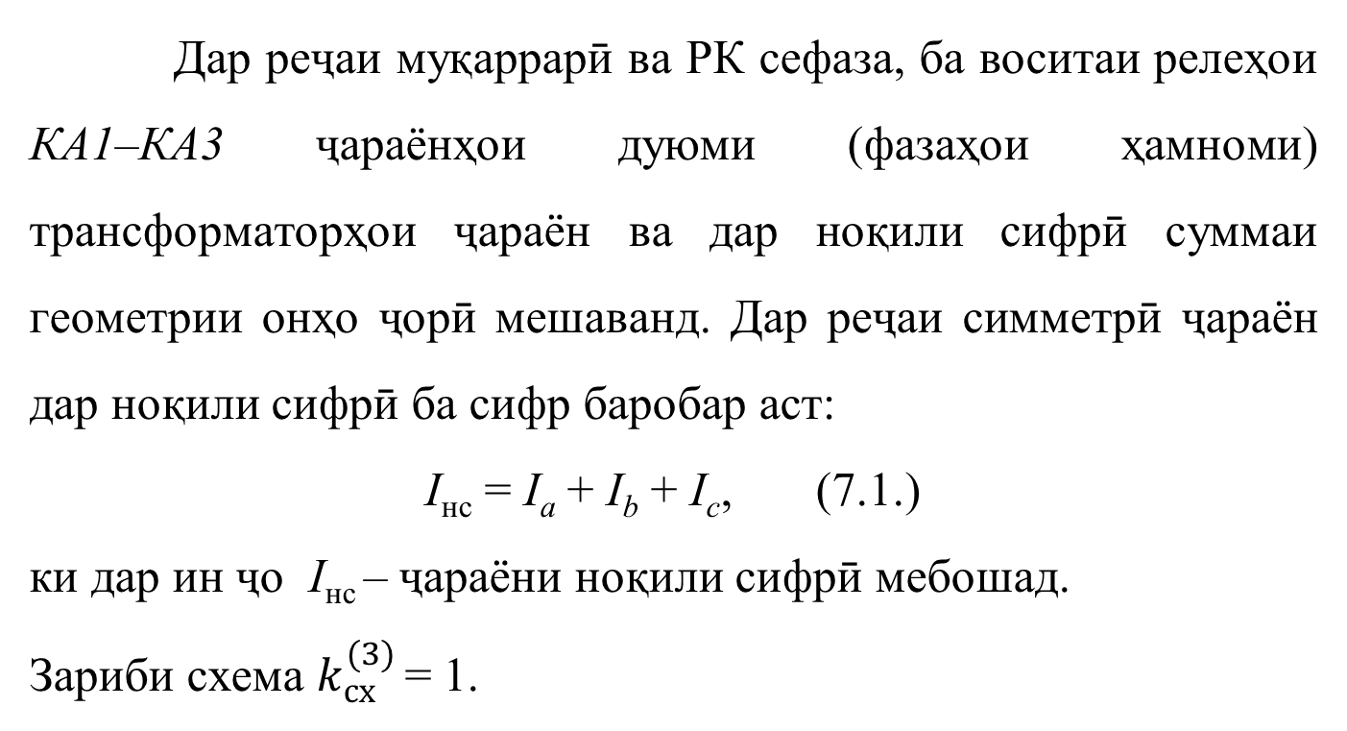
Пайвасти печаҳои дуюми трансформатори ҷараён бо схемаҳои гуногун
Дар реҷаи муқаррарӣ ва РК сефаза, ба воситаи релеҳои КА1–КА3 ҷараёнҳои дуюми (фазаҳои ҳамноми) трансформаторҳои ҷараён ва дар ноқили сифрӣ суммаи геометрии онҳо ҷорӣ мешаванд. Дар реҷаи симметрӣ ҷараён дар ноқили сифрӣ ба сифр баробар аст:
I_{нс} = I_{а} + I_{b} + I_{c}, (7.1.)
ки дар ин ҷо I_{нс} – ҷараёни ноқили сифрӣ мебошад.
Зариби схема $k_{сх}^{(3)}$ = 1.

Slide 13
Пайвасти печаҳои дуюми трансформатори ҷараён бо схемаҳои гуногун
Зариби схема kсх(3)=1k
нишон медиҳад, ки муносибати байни ғалтакҳои трансформатори ҷараён ва пайвасти релеи ҳимоявӣ мутобиқ ва бидуни ниёз ба танзими иловагӣ мебошад. Яъне, схема тавре тарҳрезӣ шудааст, ки шиддати индуксияшуда ё ҷараёни дуюмии трансформатор бевосита ба даромади релеи ҳимоя мерасад ва мувофиқати онҳо пурра аст.

Slide 14
Пайвасти печаҳои дуюми трансформатори ҷараён бо схемаҳои гуногун
Дар чунин ҳолат, ҳамаи ҳисобҳо ва танзимҳои релеи ҳимоя метавонанд бидуни ба назар гирифтани ислоҳкуниҳои схема (масалан, иваз шудани қутбҳо, марҳилаҳо ё тағйири навбатдории наворҳо) анҷом дода шаванд. Ин арзиш барои зиёд кардани дақиқии ҳимоя ва соддагардонии таҳлили реҷаи фавқулода муҳим аст. Ҳамин тавр, дарк кардани зарурати мутобиқ кардани тарҳ ва амалҳои хати барқ дар ҳолатҳое, ки системаи барқ барои ҳимояи дақиқ ва бехатарӣ сохта шудааст, муҳим мебошад.

Slide 15
Пайвасти печаҳои дуюми трансформатори ҷараён бо схемаҳои гуногун
Дар вақти пайдо шудани РК дуфаза, масалан фазаи А ва В, ҷараёни РК танҳо ба воситаи ду фазаи вайроншуда гузашта, мутаносибан бо релеҳои дар печаи трансформатор пайвастшудаи фазаҳои осебдида ҳам ҷоришавии ҷараён ба амал меояд. Дар ин ҳолат ҷараёни РК дар фазаи солим вуҷуд надорад.
Ҳангоми РК дуфаза ба замин, ҷараён ба воситаи ду релеи дар фазаҳои вайрон пайвастбуда мегузарад (масалан, В ва С).

Slide 16
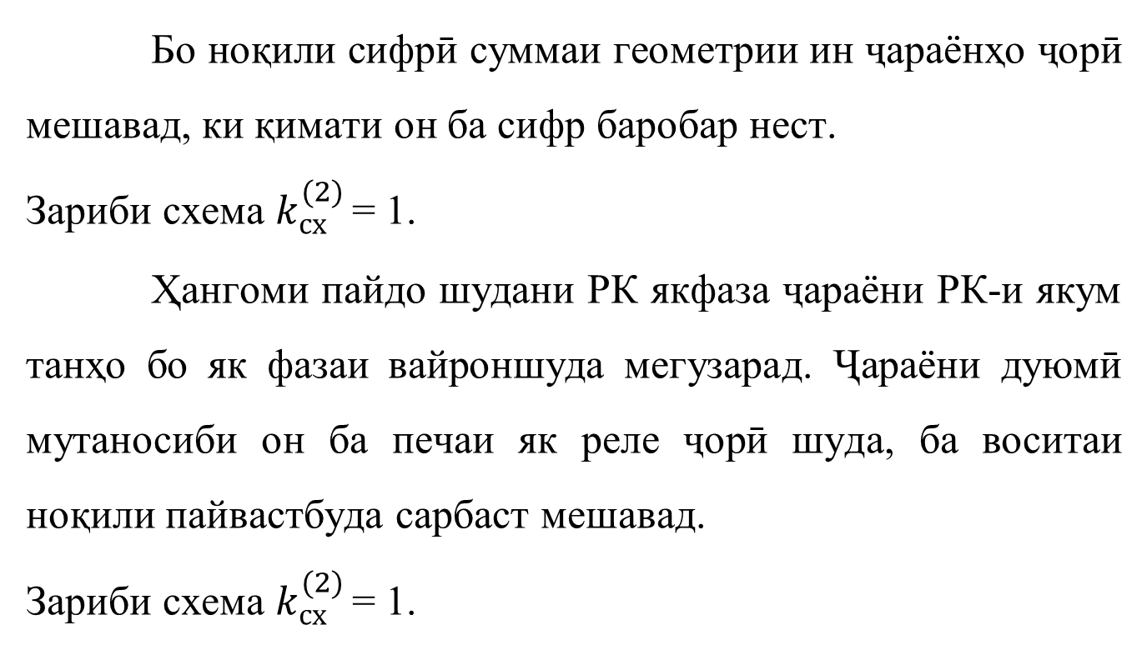
Пайвасти печаҳои дуюми трансформатори ҷараён бо схемаҳои гуногун
Бо ноқили сифрӣ суммаи геометрии ин ҷараёнҳо ҷорӣ мешавад, ки қимати он ба сифр баробар нест.
Зариби схема $k_{сх}^{(2)}$ = 1.
Ҳангоми пайдо шудани РК якфаза ҷараёни РК-и якум танҳо бо як фазаи вайроншуда мегузарад. Ҷараёни дуюмӣ мутаносиби он ба печаи як реле ҷорӣ шуда, ба воситаи ноқили пайвастбуда сарбаст мешавад.
Зариби схема $k_{сх}^{(2)}$ = 1.

Slide 17
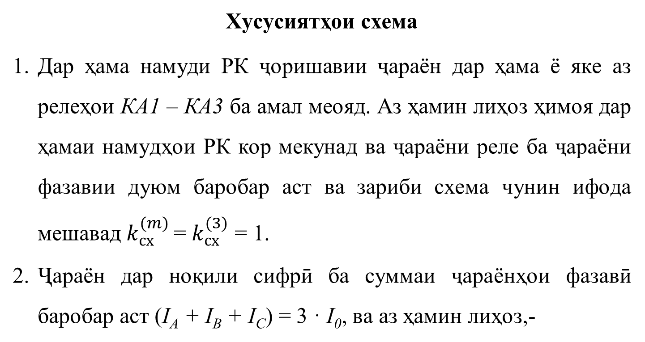
Пайвасти печаҳои дуюми трансформатори ҷараён бо схемаҳои гуногун
Хусусиятҳои схема
Дар ҳама намуди РК ҷоришавии ҷараён дар ҳама ё яке аз релеҳои КА1 – КА3 ба амал меояд. Аз ҳамин лиҳоз ҳимоя дар ҳамаи намудҳои РК кор мекунад ва ҷараёни реле ба ҷараёни фазавии дуюм баробар аст ва зариби схема чунин ифода мешавад $k_{сх}^{(m)}$ = $k_{сх}^{(3)}$ = 1.
Ҷараён дар ноқили сифрӣ ба суммаи ҷараёнҳои фазавӣ баробар аст (I_{А} + I_{В} + I_{С}) = 3 · I₀, ва аз ҳамин лиҳоз,-

Slide 18
Пайвасти печаҳои дуюми трансформатори ҷараён бо схемаҳои гуногун
-дар реҷаи муқаррарӣ, ҳангоми набудани расиш ба замин дар ноқили сифрӣ танҳо ҷараёни ғайритавозунӣ ҷорӣ мешавад; кандашавии ноқили сифрӣ ба кори схема таъсир намекунад, аммо ҳангоми расиш ба замин, ба воситаи ноқили сифрӣ ҷараёни садамавӣ ҷорӣ мешавад.
Дар вақти канда шудани ноқили сифрӣ ҷараёни фазаи вайроншуда мумкин аст, ки танҳо ба воситаи печаҳои трансформатори ҷараёни фазаи солим (ки муқовимати калон доранд) ҷорӣ шавад.

Slide 19
Пайвасти печаҳои дуюми трансформатори ҷараён бо схемаҳои гуногун
Аз ҳамин сабаб иҷрои схемаи пайвасти трансформатори ҷараён ва печаи релеи бо ситораи пурра, бидуни ноқили сифрӣ иҷозат дода намешавад.
3. Ҳангоми пайдошавии расиш ба замин дар шабакаҳои нейтралаш оиқшуда ё пайваст ба воситаи реактор, агар нуқтаи расиш дар хатҳои гуногун ҷойгир бошад (рас. 2.12), ҳимоя ҳардуи хатҳоро (I ва II) бо таъхири вақти баробар хомӯш мекунад, ки ин ҳомӯшкунӣ дар як хат басанда аст.

Slide 20
Пайвасти печаҳои дуюми трансформатори ҷараён бо схемаҳои гуногун
Дар нақша тарзи пайвасти ғалтакҳои дуюми трансформаторҳои ҷараён бо ғалтакҳо реле
Рас. 7.2. Барои таҳлили кори схема ҳангоми расиши ду нуқта ба замин. Абдуллоев, Р.Т. Ҳимояи релеии таҷҳизоти электроэнергетикӣ: воситаи таълим/Душанбе: Промэкспо, 2018, саҳ.39

Slide 21
Пайвасти печаҳои дуюми трансформатори ҷараён бо схемаҳои гуногун
Схемаи пайвасти ситорагии нопурраи трансформаторҳои ҷараён ва печаҳои реле
Трансформаторҳои ҷараён дар ду фаза насб карда мешаванд (одатан дар А ва С) ва ба монанди схемаи ситора пайваст карда мешаванд (рас. 7.3.).
Рас. 7.3. Пайвасти ситорагии нопурраи трансформаторҳои ҷараён ва
печаҳои реле. Абдуллоев, Р.Т. Ҳимояи релеии таҷҳизоти электроэнергетикӣ: воситаи таълим/Душанбе: Промэкспо, 2018, саҳ.40.

Slide 22
Пайвасти печаҳои дуюми трансформатори ҷараён бо схемаҳои гуногун
Ба воситаи печаи релеи КА1 ва КА3 ҷараёнҳои мутаносибии фазаҳо ҷорӣ шуда, дар ноқили бозгашт қимати ҷараён ба суммаи геометрии онҳо баробар мешавад.
I_{B} = I_{а} + I_{c} (7.2.)
Хусусиятҳои схема
Схема дар ҳама намуди РК фаъол аст, ба ҷуз аз расиши кӯтоҳи фазае, ки дар он трансформатори ҷараён насб нашудааст ва аз ҳамин сабаб, схема танҳо барои ҳимоя аз вайроншавии бисёрфазавӣ истифода бурда мешавад.

Slide 23
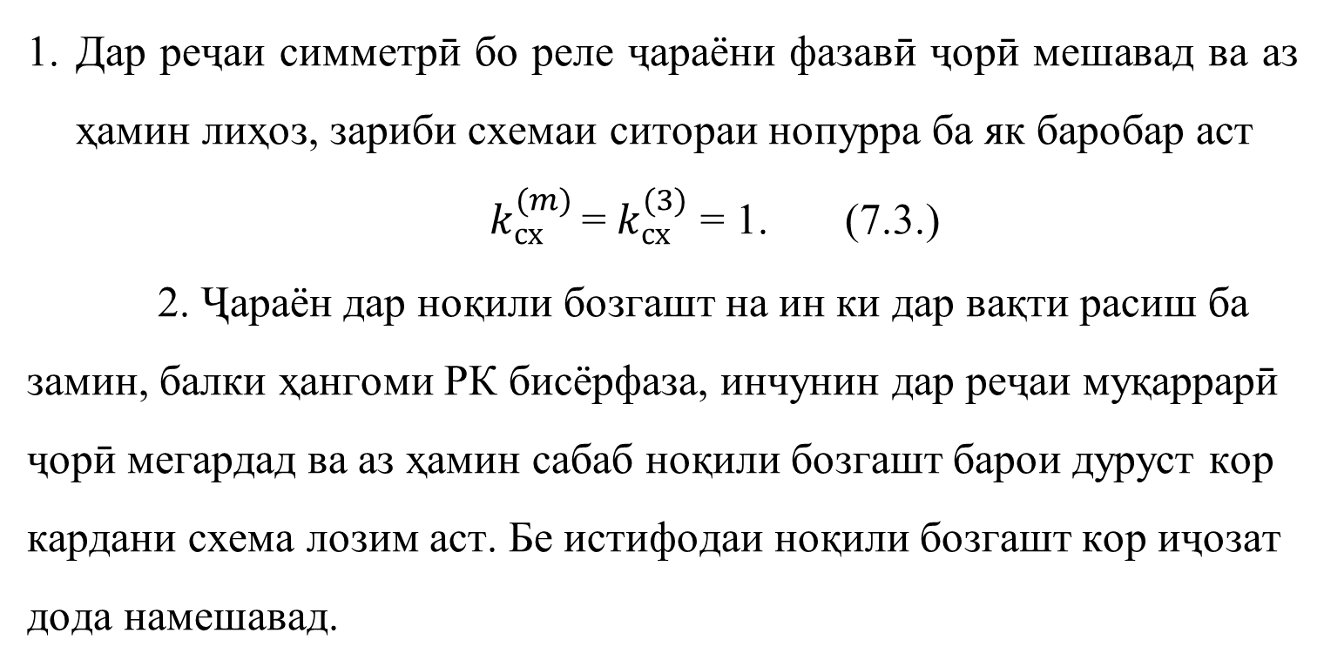
Пайвасти печаҳои дуюми трансформатори ҷараён бо схемаҳои гуногун
Дар реҷаи симметрӣ бо реле ҷараёни фазавӣ ҷорӣ мешавад ва аз ҳамин лиҳоз, зариби схемаи ситораи нопурра ба як баробар аст
$k_{сх}^{(m)}$ = $k_{сх}^{(3)}$ = 1. (7.3.)
2. Ҷараён дар ноқили бозгашт на ин ки дар вақти расиш ба замин, балки ҳангоми РК бисёрфаза, инчунин дар реҷаи муқаррарӣ ҷорӣ мегардад ва аз ҳамин сабаб ноқили бозгашт барои дуруст кор кардани схема лозим аст. Бе истифодаи ноқили бозгашт кор иҷозат дода намешавад.

Slide 24
Пайвасти печаҳои дуюми трансформатори ҷараён бо схемаҳои гуногун
Дар шабакаҳои нейтралаш оиқшуда ё ба воситаи реактор пайвастбуда, ҳангоми расиш ба замин аз ду нуқта (дар вақте, ки нуқтаҳои расиш дар ду хати гуногунанд ва яке аз нуқтаҳо дар фазае ба трансформатори ҷараён ҷойгир аст) як ҳимоя танҳо кор мекунад ва хати барқро хомӯш мекунад; ҳангоми насби трансформатори ҷараён дар фазаҳои ҳамноми ҳамаи шохаҳои ҳамин шиддат дар бисёр ҳолатҳо (2/3) расиши аз ду нуқта ба замин рух дода, ҳимоя танҳо як нуқтаи вайроншударо хомӯш месозад.

Slide 25
Пайвасти печаҳои дуюми трансформатори ҷараён бо схемаҳои гуногун
4. Дар шабакаҳои нейтрали оиқдор ё ба воситаи реактор пайвастбуда, ҳангоми расиш ба замин аз ду нуқта, ҳимоя мумкин аст, ки ғайриинтихобӣ кор кунад, агар нуқтаи вайроншуда дар минтақаи наздик ҷойгир бошад. Дар бисёр ҳолатҳо, вайроншавӣ дар қитъаҳои (участка) дур фазаи бе трансорматори ҷараёни ба амал меояд.

Slide 26
Пайвасти печаҳои дуюми трансформатори ҷараён бо схемаҳои гуногун
5. Ҳангоми ба амал омадани якчанд намуди расиши кӯтоҳ (РК) баъд аз трансформатори қуввагии дорои схемаи пайвасти Y/∆ ва ∆/Y, ҳассосияти ҳимоя нисбат ба схемаи ситораи пурра (Y/Y) мумкин аст, ки ду баробар кам гардад.
Ин коҳиши ҳассосият асосан ба хусусиятҳои схемаи пайвасткунии ғалтакҳои трансформатор алоқаманд аст. Дар схемаи пайвасти Y/∆ (ё ∆/Y), баъзе ҷараёнҳои расиши кӯтоҳ, хусусан дар ҳолатҳои расиши якфаза ба замин дар шабакаи тарафи ситора (Y), метавонанд дар тарафи дуюми ∆ (секунҷа) ёфт нашаванд.

Slide 27
Пайвасти печаҳои дуюми трансформатори ҷараён бо схемаҳои гуногун
Ин ҳолат ба он вобаста аст, ки обмоткаи ∆ қобилияти бастани ҷараёнҳои номутавозин ва ҷараёнҳои гармоникиро дорад, ки дар натиҷа қисми зиёди ҷараёни расиши кӯтоҳ ба тарафи Y бар намегардад.
Дар натиҷа, ҳимояҳои ҷараёнӣ, хусусан ҳимояи дифференсиалӣ ва ҳимояи ҷараёни фавқулода, ки дар тарафи Y насб шудаанд, наметавонанд сатҳи лозимии ҷараёни расишро дарк намоянд ва эҳтимоли он вуҷуд дорад, ки ин ҳимояҳо кор накунанд ё дер фаъол гарданд.

Slide 28
Пайвасти печаҳои дуюми трансформатори ҷараён бо схемаҳои гуногун
Ғайр аз ин, дар ҳолатҳои расиши кӯтоҳи байнифазавӣ ва махсусан расиши якфаза ба замин, сатҳи ҷараёне, ки ба реле ворид мешавад, метавонад нисбат ба сатҳи воқеии расиши кӯтоҳ камтар бошад, ки ин боиси паст шудани ҳассосияти системаҳои муҳофизатӣ мегардад.
Барои ислоҳи ин масъала, дар таҷриба чораҳои зерин андешида мешаванд:
истифодаи трансформаторҳои ҷараёни махсус бо мувофиқсозии дурусти зарибҳои трансформатсия;

Slide 29
Пайвасти печаҳои дуюми трансформатори ҷараён бо схемаҳои гуногун
ҷойгиркунии релеҳо дар нуқтаҳои беҳтарин бо назардошти самти ҷараёни расиши кӯтоҳ;
истифодаи ҳимояҳои мураккабтар, ба мисли ҳимояи дифференсиалии рақамӣ бо таҳлили компонентҳои фаза ва номутавозин;
инчунин, илова кардани релеи ҷараёни заминӣ дар тарафи ситора бо схемаи мувофиқ барои дарёфти ҷараёни якфаза ба замин.

Slide 30
Пайвасти печаҳои дуюми трансформатори ҷараён бо схемаҳои гуногун
Ҳамин тавр, барои таъмини боэътимод ва босамарии ҳимоя, зарур аст, ки ҳангоми таҳияи нақшаи ҳимоя барои трансформаторҳои дорои схемаи пайвасти Y/∆ ва ∆/Y хусусиятҳои ҷараёнҳои номутавозин ва таъсири онҳо ба ҳимоя ба таври муфассал ба назар гирифта шаванд.
Сабаби асосӣ дар он аст, ки ғалтаки ∆ ҷараёнҳои номутавозин ва гармоникиро дар дохили худ маҳдуд мекунад, ки ин боиси коҳиши ҷараёни воридшаванда ба реле мегардад.

Slide 31
Пайвасти печаҳои дуюми трансформатори ҷараён бо схемаҳои гуногун
Дар натиҷа, ҳимояҳо, махсусан ҳимояи ҷараёни фавқулода ва дифференсиалӣ, метавонанд дер кор кунанд ё тамоман фаъол нашаванд.
Барои бартараф кардани ин мушкил, истифодаи релеи махсус, интихоб ва ҷойгиркунии дурусти трансформаторҳои ҷараён ва ба кор бурдани ҳимояҳои рақамӣ тавсия дода мешавад.

Slide 32
Ҷамъбасти мавзуъ
Трансформаторҳои ҷараён (ТҶ) унсурҳои асосии системаҳои ҳимояи релеӣ (ҲР) ва мониторинги шабакаҳои барқӣ ба шумор мераванд. Вазифаи онҳо аз он иборат аст, ки ҷараёнҳои баландро ба арзишҳои паст ва барои таҷҳизоти ченкунӣ ва муҳофизатӣ бехатар табдил диҳанд. Яъне, онҳо ҳамчун табдилдиҳандаҳои ченкунии ибтидоӣ амал мекунанд. Дар робита ба схемаи пайвасти ТҶ, тавре ки дар лексия муҳокима гардид, намудҳои зерин васеъ истифода мешаванд: Се трансформатори ҷараён бо пайвасти мустақим ба ҳар як фаза: Ин навъи схема барои ҳимояи сефазавӣ маъмул мебошад ва бо сабаби таъмин кардани маълумоти пурра аз ҳар се фаза истифодаи васеъ дорад.

Slide 33
Адабиёт
Абдуллоев, Р.Т. Ҳимояи релеии таҷҳизоти электроэнергетикӣ: воситаи таълим / Р.Т. Абдуллоев, Д.Д. Давлатшоев, Б.Т. Абдуллоев, Н.Х. Табаров. – Душанбе: Промэкспо, 2018. – 333 с.
Андреев, В. А. Релейная защита и автоматика систем электроснабжения: учебник для вузов. 3-ю издания, перераб. И дополн. М.: Высш. шк., 1991.
Раҷабов, П., Д. Давлатшоев, У. Хоҷаева, и М. Каримов. Луғати истилоҳи соҳаи энергетика (русӣ-тоҷикӣ). Душанбе: Комбинати полиграфии Вазорати фарҳанги Ҷумҳурии Тоҷикистон, 2004.
Русско-таджикский словарь. Под ред. М. С. Осими. М.: Русский язык, 1985.
Булычев, А. В., ва А. А. Наволочный. Релейная защита распределительных сетей в примерах и задачах с решением: учебное пособи. Чебоксары: нашриёти Чуваш. ун-та, 2010.
Гельфанд, Я. С. Релейная защита распределительных сетей. 2-ю издания, перераб. ва иловашуд. М.: Энергоатомиздат, 1987.
ru.pinterest.com

Slide 34
ТАШАККУР!

